Slide 1
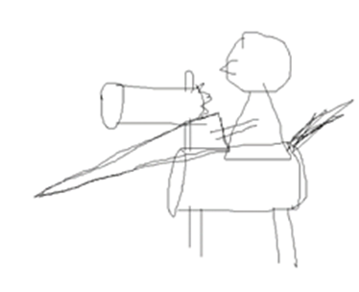
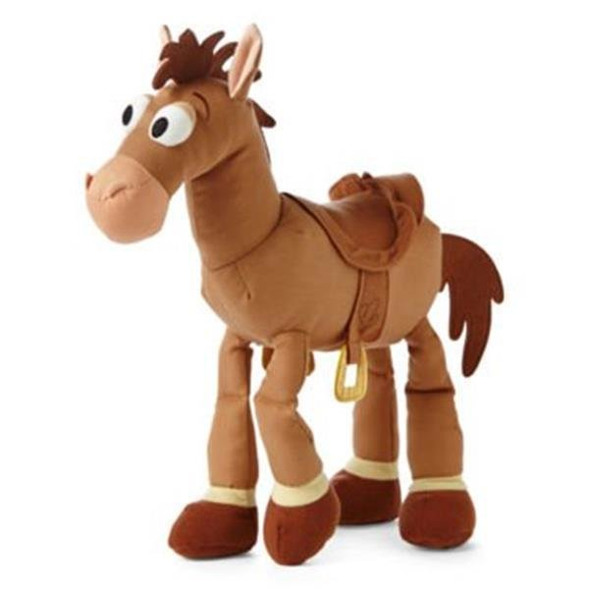
돈키호테
클래시로얄 프린스 주소 :
https://namu.wiki/w/%ED%94%84%EB%A6%B0%EC%8A%A4(%ED%81%B4%EB%9E%98%EC%8B%9C%20%EB%A1%9C%EC%96%84)

Slide 2
돈키호테
 | 이동속도 | 공격력 | 공격속도 | 체력 | 사거리 | 대상 수 | 대상 타입
1 | 중상 | 175 | 1.4 | 1213 | 근접 | 1 | 지상
2 |  | 192 |  | 1333
3 |  | 211 |  | 1467
4 |  | 232 |  | 1614
5 |  | 255 |  | 1774
6 |  | 280 |  | 1952
7 |  | 209 |  | 2146
8 |  | 339 |  | 2360
9
10
등급 : 영웅
코스트 : 5
속성 : 물, 불, 풀
설명 :
말을 타고 달려가 적을 무찌릅니다.
돌진을 통해 적에게 더 큰 데미지를 줍니다.
특징 :
돌진 스킬
첫 공격은 적에게 달려가 렌스로 찌릅니다.
첫 공격은 이동속도, 공격력이 증가합니다.
넉백 효과가 있습니다.

Slide 3
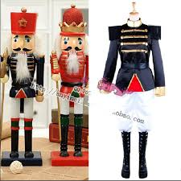
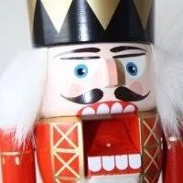
호두까기 인형 검사

Slide 4
호두까기 인형 검사
 | 이동속도 | 공격력 | 공격속도 | 체력 | 사거리 | 대상 수 | 대상 타입
1 | 중하 | 79 | 1.2 | 637 | 근접 | 1 | 지상
2 |  | 87 |  | 699
3 |  | 95 |  | 769
4 |  | 105 |  | 846
5 |  | 115 |  | 930
6 |  | 127 |  | 1023
7 |  | 139 |  | 1091
8 |  | 152 |  | 1196
9 |  | 167 |  | 1350
10 |  | 184 |  | 1485
등급 : 일반
코스트 : 3
속성 : 물, 불, 풀
설명 :
호두까기 인형입니다.
총을 든 형제가 있습니다.
특징 :

Slide 5
호두까기 인형 총사

Slide 6
호두까기 인형 총사
 | 이동속도 | 공격력 | 공격속도 | 체력 | 사거리 | 대상 수 | 대상 타입
1 | 중하 | 70 | 1.1 | 300 | 중상 | 1 | 지상/ 공중
2 |  | 80 |  | 320
3 |  | 90 |  | 340
4 |  | 100 |  | 374
5 |  | 110 |  | 411
6 |  | 120 |  | 452
7 |  | 132 |  | 496
8 |  | 145 |  | 544
9 |  | 160 |  | 598
10 |  | 175 |  | 656
등급 : 일반
코스트 : 3
속성 : 물, 불, 풀
설명 :
호두까기 인형입니다.
검을 든 형제가 있습니다.
특징 :

Slide 7
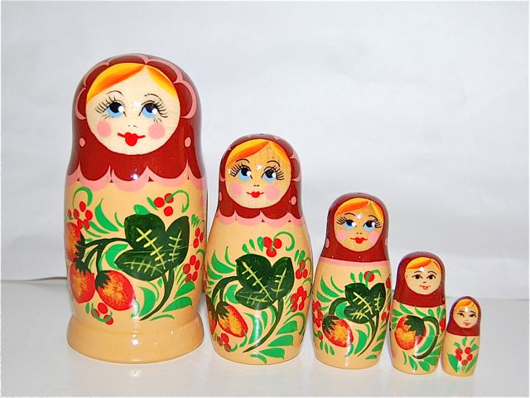
마트료시카

Slide 8
마트료시카
 | 이동속도 | 공격력 * 4 | 공격속도 | 체력 * 3 | 사거리 | 대상 수 | 대상 타입
1 | 중 | 175 | 0 | 32 | 근접 | 범위 | 지상
2 |  | 192 |  | 35
3 |  | 211 |  | 38
4 |  | 232 |  | 42
5 |  | 255 |  | 46
6 |  | 280 |  | 51
7 |  | 209 |  | 56
8 |  | 339 |  | 61
9 |  |  |  | 67
10 |  |  |  | 74
등급 : 일반
코스트 : 4
속성 : 무
설명 :
총 3번 분열합니다.
체력이 줄 때마다 분열합니다.
(분열하면 체력이 줄어듭니다.)
적 기지에서만 터집니다.
특징 :
분열
총 3번 분열합니다.

Slide 9
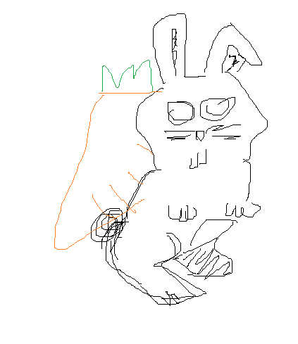
자살토끼

Slide 10
자살토끼
 | 이동속도 | 공격력 * 5 | 공격속도 | 체력 | 사거리 | 대상 수 | 대상 타입
1 | 중상 | 79 | 0 | 300 | 근접 | 범위 | 지상
2 |  | 87 |  | 320
3 |  | 95 |  | 340
4 |  | 105 |  | 374
5 |  | 115 |  | 411
6 |  | 127 |  | 452
7 |  | 139 |  | 496
8 |  | 152 |  | 544
9 |  | 167 |  | 598
10 |  | 184 |  | 656
등급 : 일반
코스트 : 3
속성 : 물, 불, 풀
설명 :
당근을 들고 뛰어갑니다.
적을 만나면 땅에 당근을 박고 멍청한 표정을 짓습니다.
당근이 터집니다.
특징 :

Slide 11
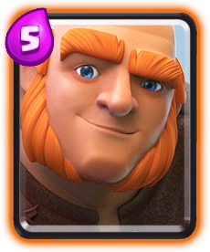
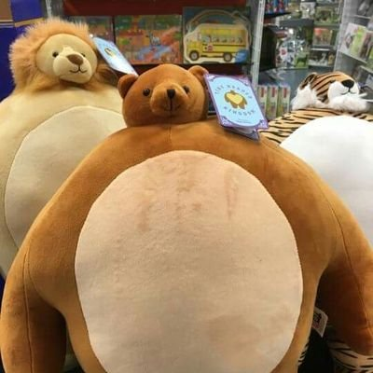
곰인형
자이언트 주소
https://namu.wiki/w/%EC%9E%90%EC%9D%B4%EC%96%B8%ED%8A%B8(%ED%81%B4%EB%9E%98%EC%8B%9C%20%EB%A1%9C%EC%96%84)

Slide 12
곰인형
 | 이동속도 | 공격력 | 공격속도 | 체력 | 사거리 | 대상 수 | 대상 타입
1 | 하 | 100 | 1.5 | 1400 | 근접 | 1 | 지상
2 |  | 110 |  | 1600
3 |  | 120 |  | 1861
4 |  | 132 |  | 2047
5 |  | 145 |  | 2251
6 |  | 159 |  | 2475
7 |  | 175 |  | 2717
8 |  | 192 |  | 2977
9 |  | 211 |  | 3275
10 |  | 231 |  | 3591
등급 : 일반
코스트 : 5
속성 : 물, 불, 풀
설명 :
튼튼한 곰인형.
기지만 공격한다.
특징 :

